Slide 1
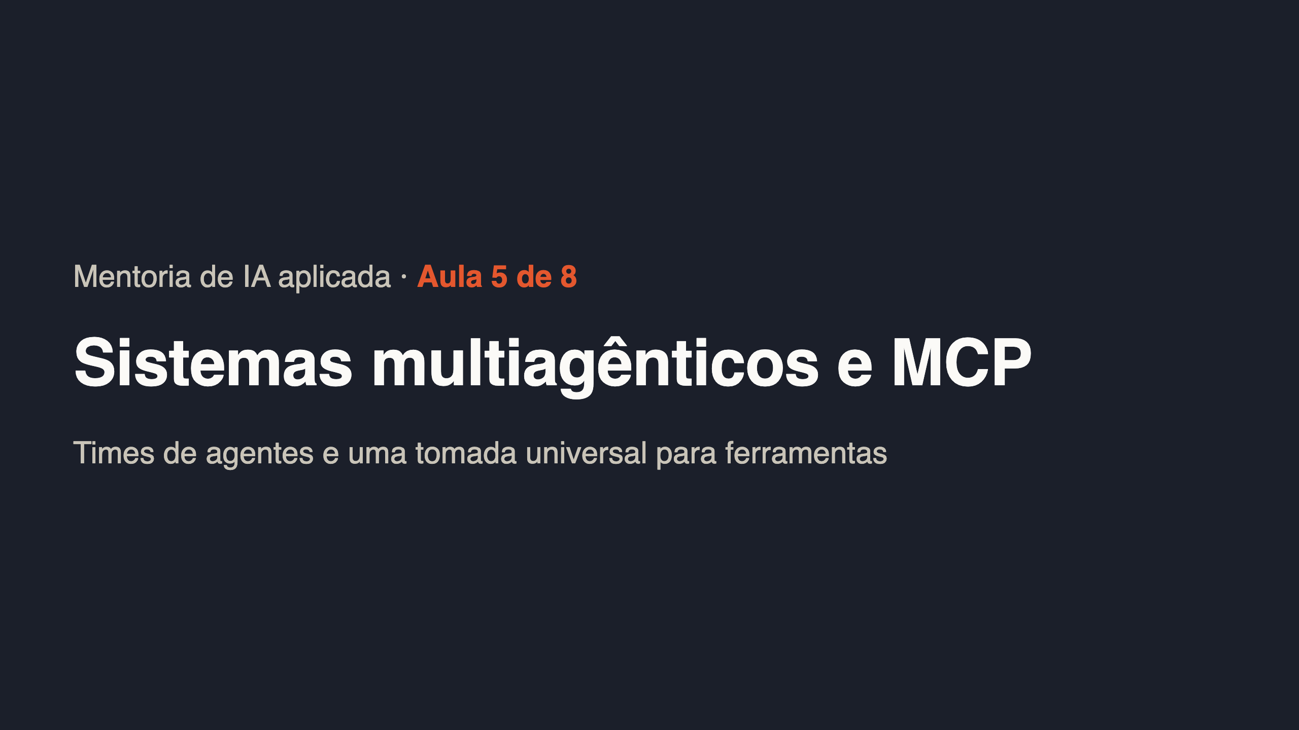
Notes:
Abertura (30 s). Na aula passada, um agente. Hoje: um time de agentes, e um protocolo padrão para eles acessarem o mundo.

Slide 2
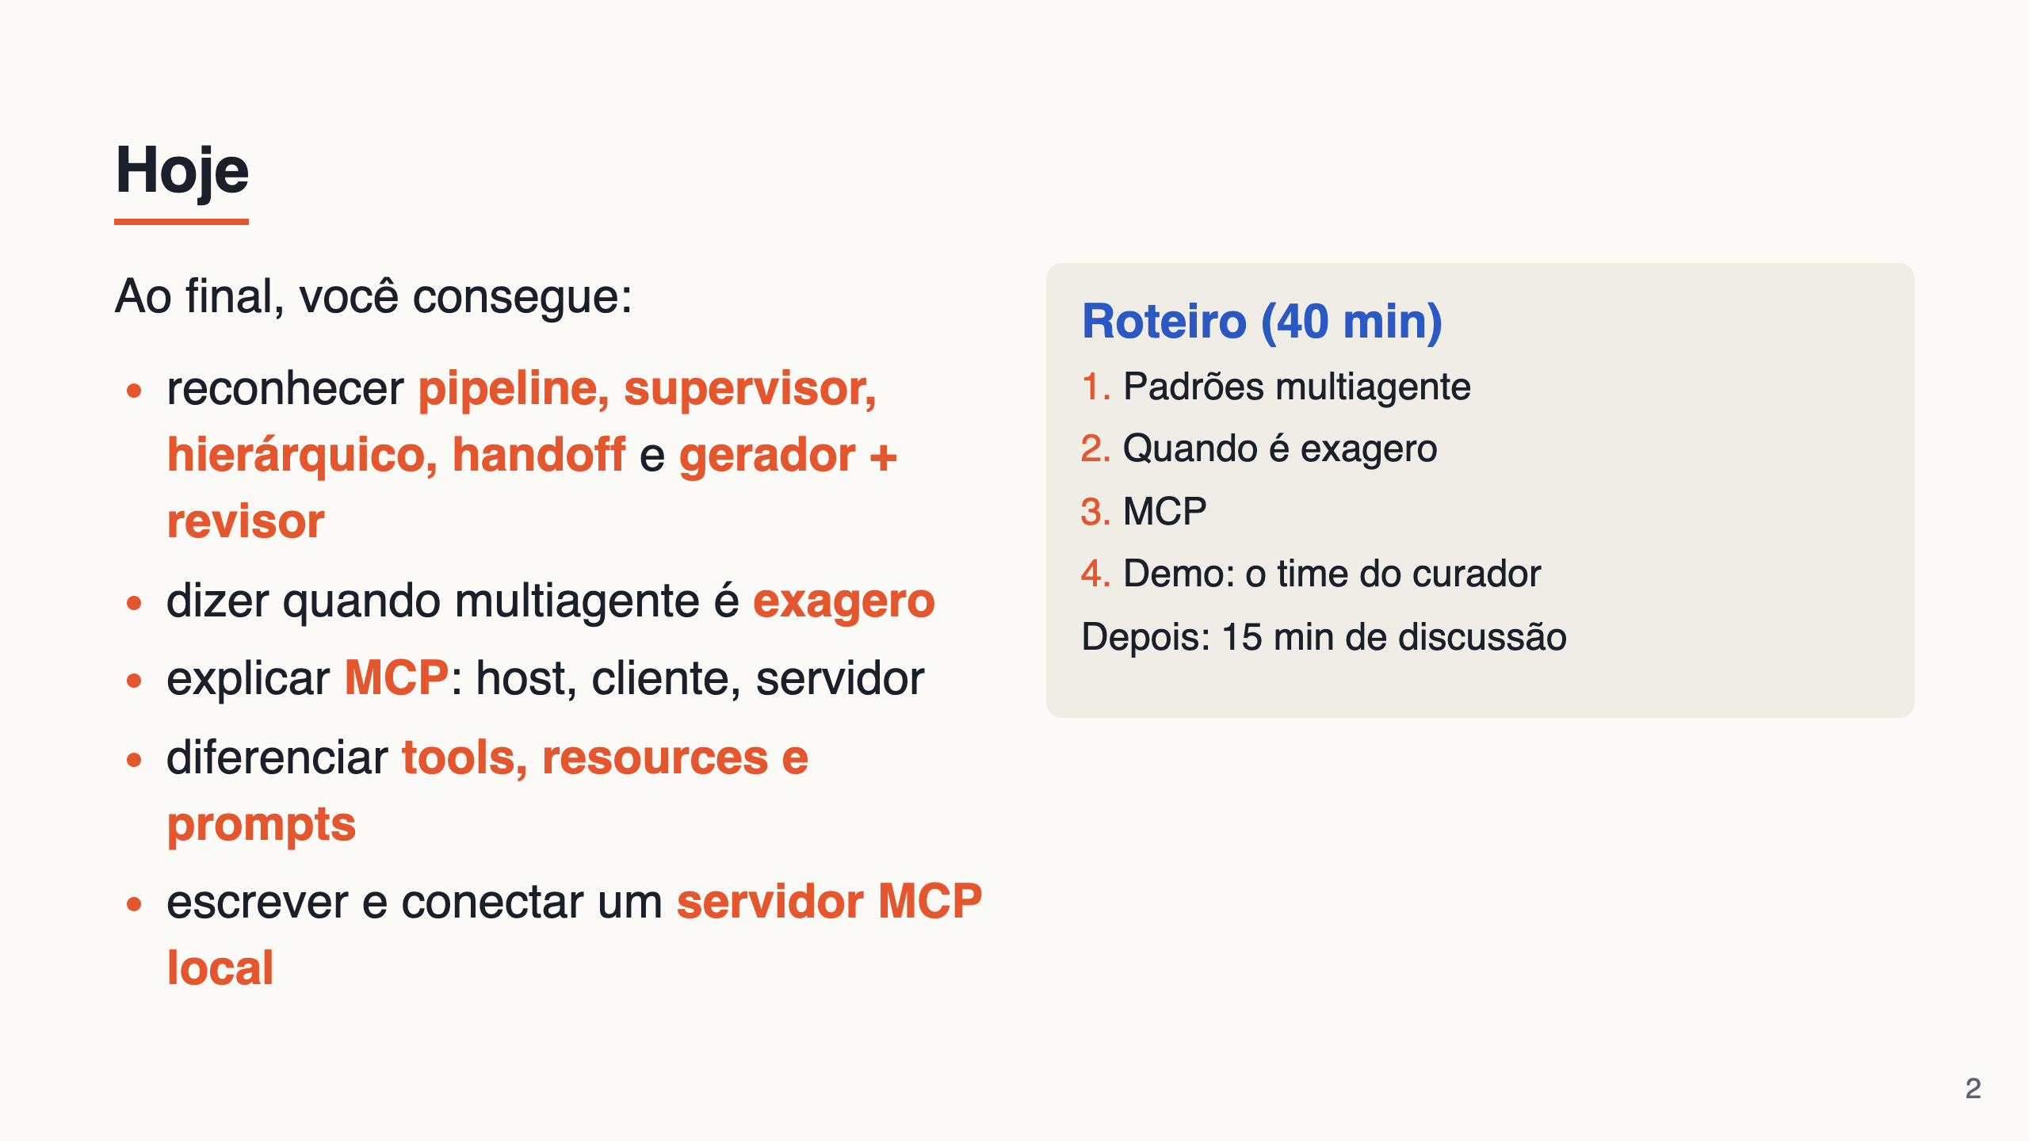

Slide 3
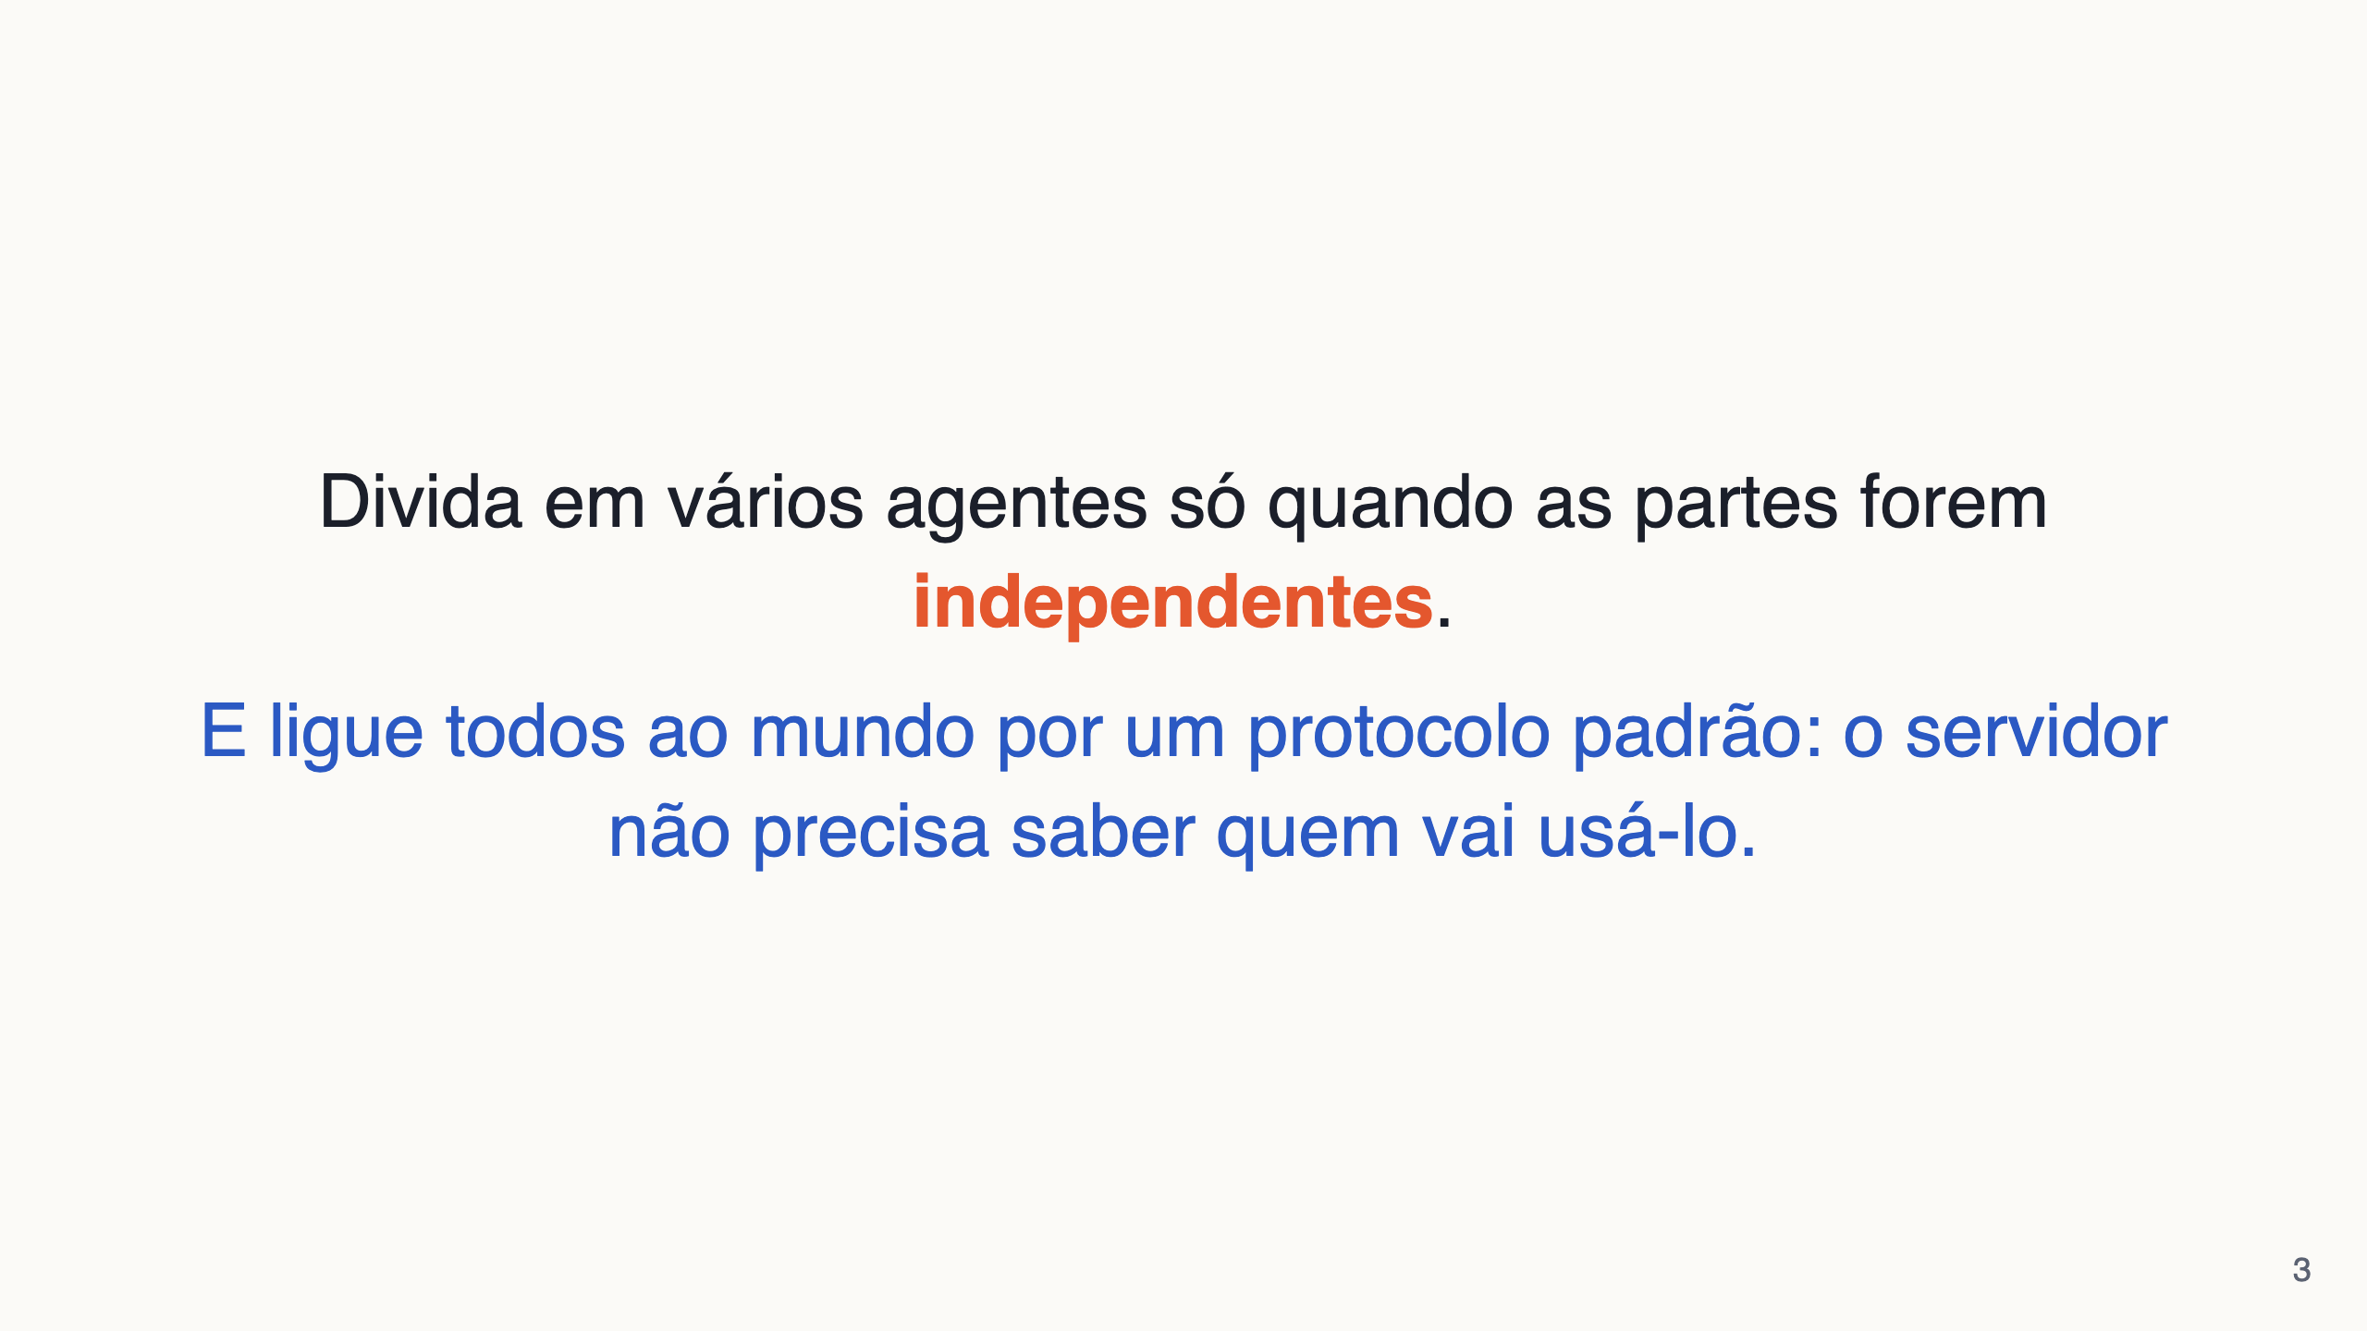
Notes:
Frase da aula. Escreva no chat.

Slide 4
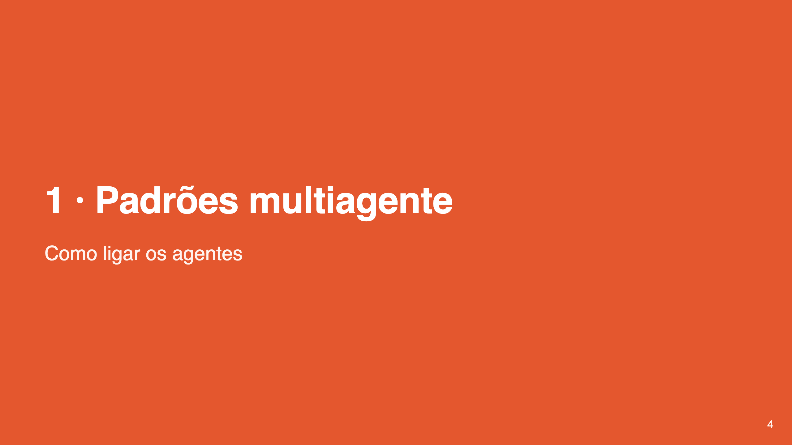

Slide 5
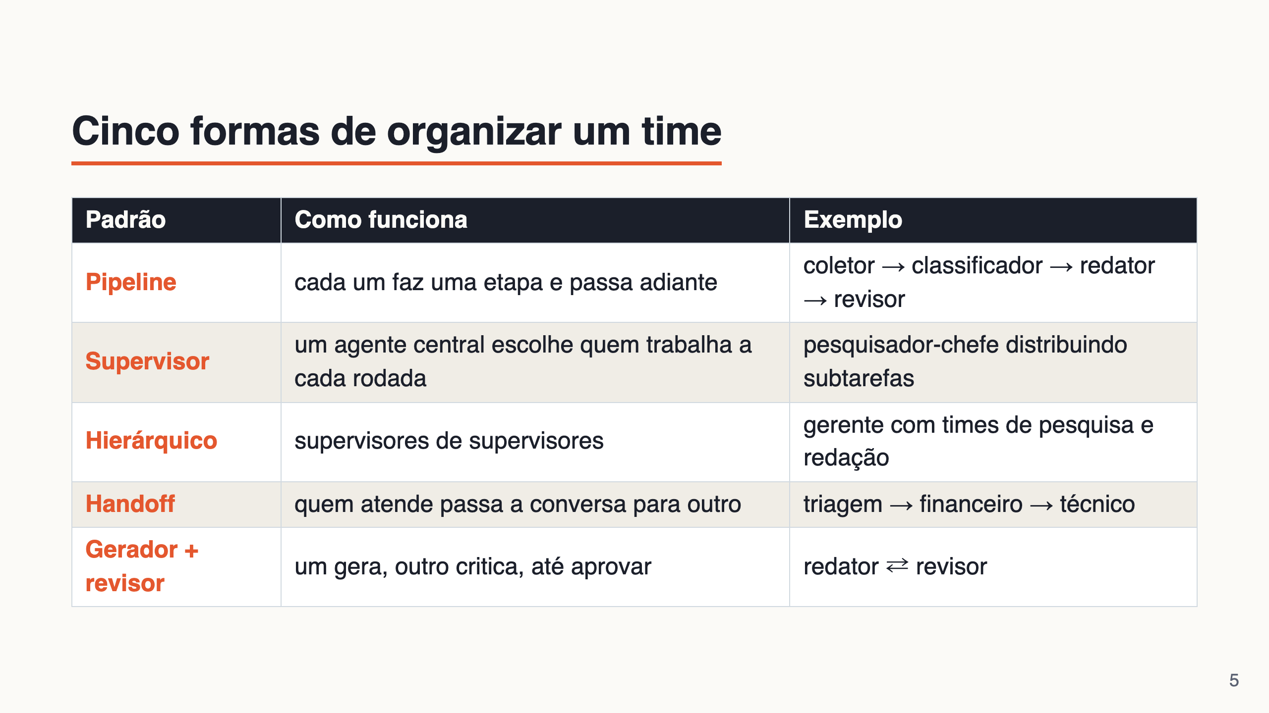
Notes:
0–8 min. Analogia da cozinha: linha de montagem (pipeline), chef (supervisor), chefs de praça (hierárquico), garçom passando o pedido para o confeiteiro (handoff), chef provando e devolvendo o prato (gerador + revisor).

Slide 6
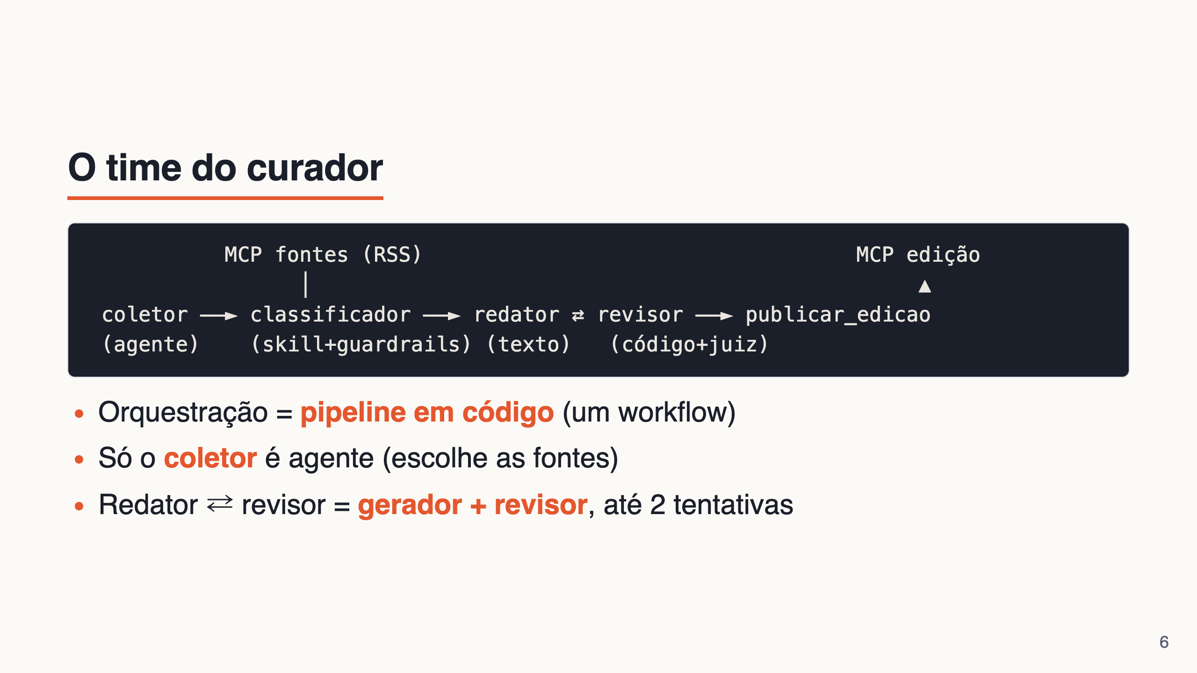
Notes:
8–12 min. Ligar com a Aula 4: só é agente onde há escolha de passos (o coletor). O resto são papéis com uma tarefa só, chamados pelo código.

Slide 7
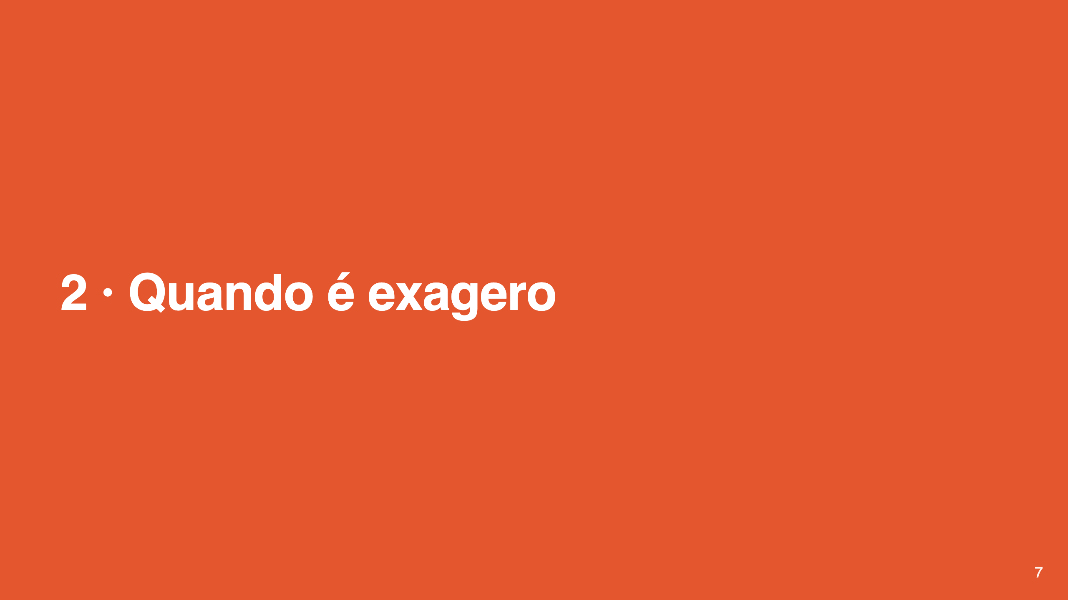

Slide 8
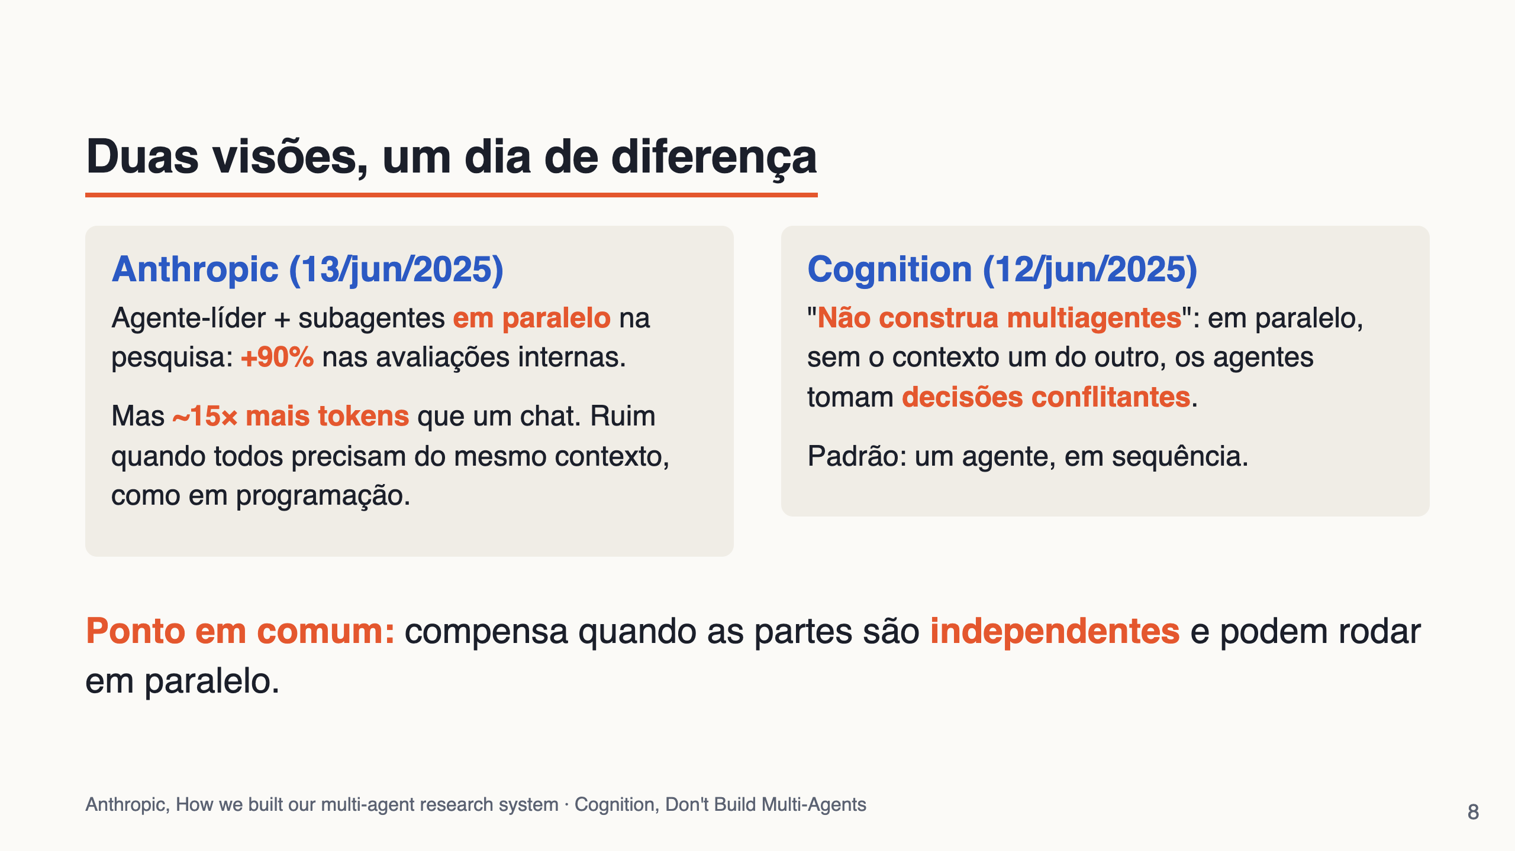
Notes:
12–17 min. Perguntas antes de dividir: as partes são independentes? cada papel precisa de contexto, ferramentas ou permissões diferentes? o ganho paga o custo? um pipeline em código não resolve?

Slide 9


Slide 10
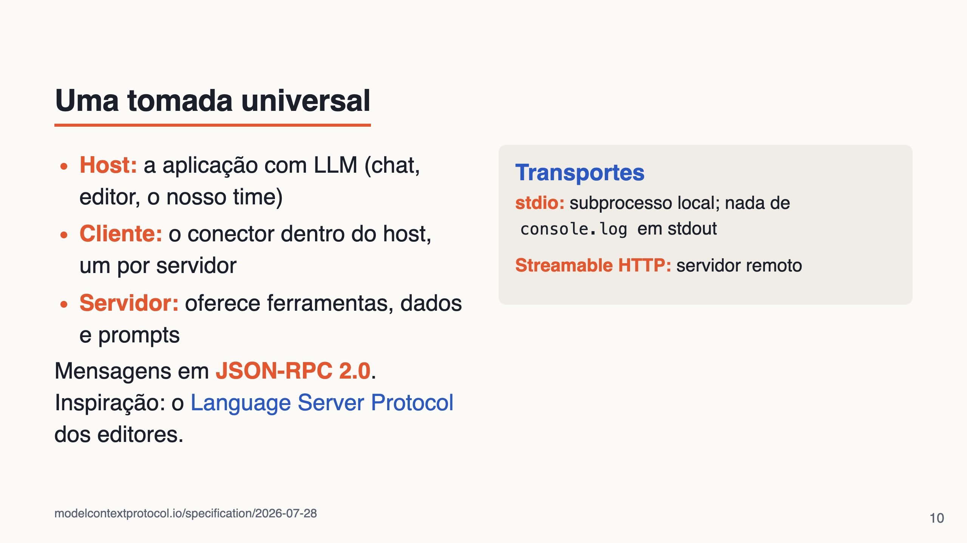
Notes:
17–21 min. Analogia: tomada. Quem faz o aparelho (servidor) não sabe em que casa (aplicação) ele vai ser ligado. O mesmo servidor de fontes serve o nosso time, um agente de código e o MCP Inspector.

Slide 11
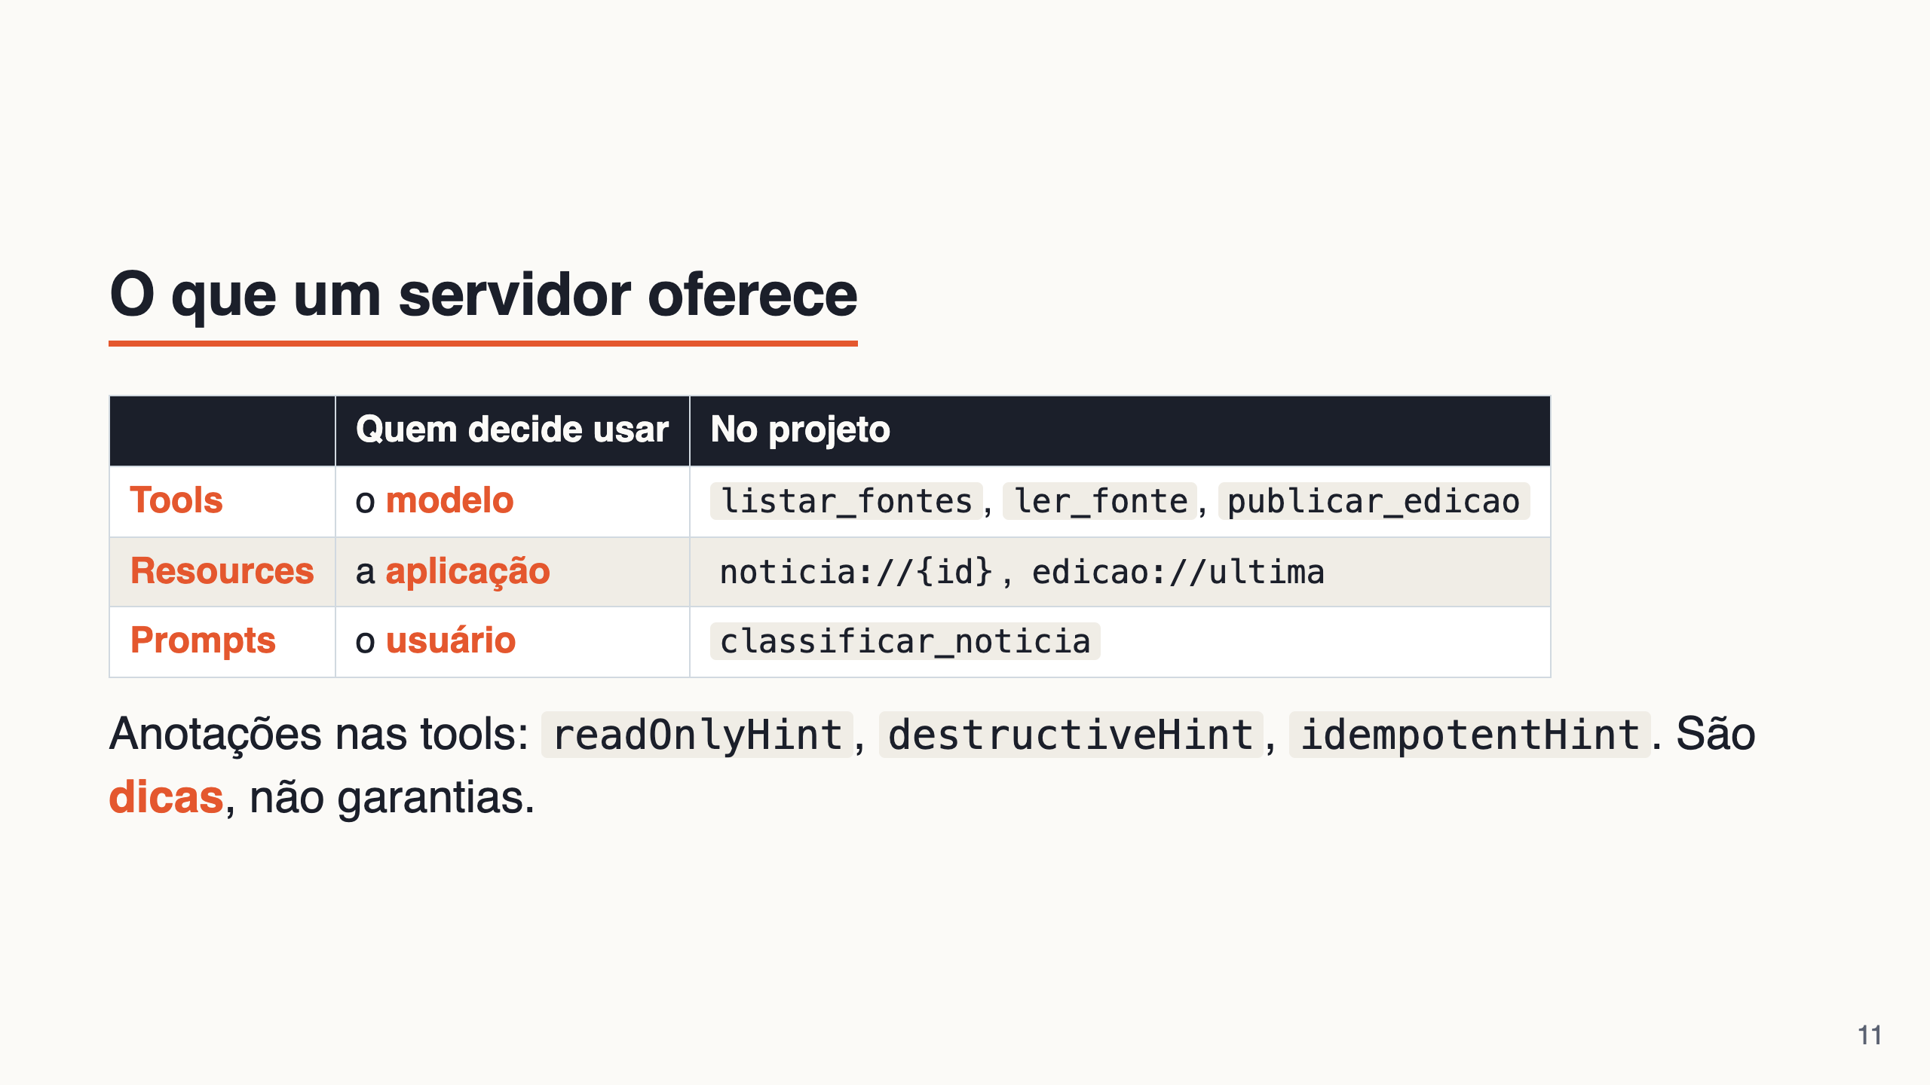
Notes:
21–24 min. A diferença tool × resource: a mesma informação pode estar nos dois; o que muda é QUEM decide buscar. Tool: o modelo decide no meio do raciocínio. Resource: o código da aplicação lê e põe no contexto.

Slide 12
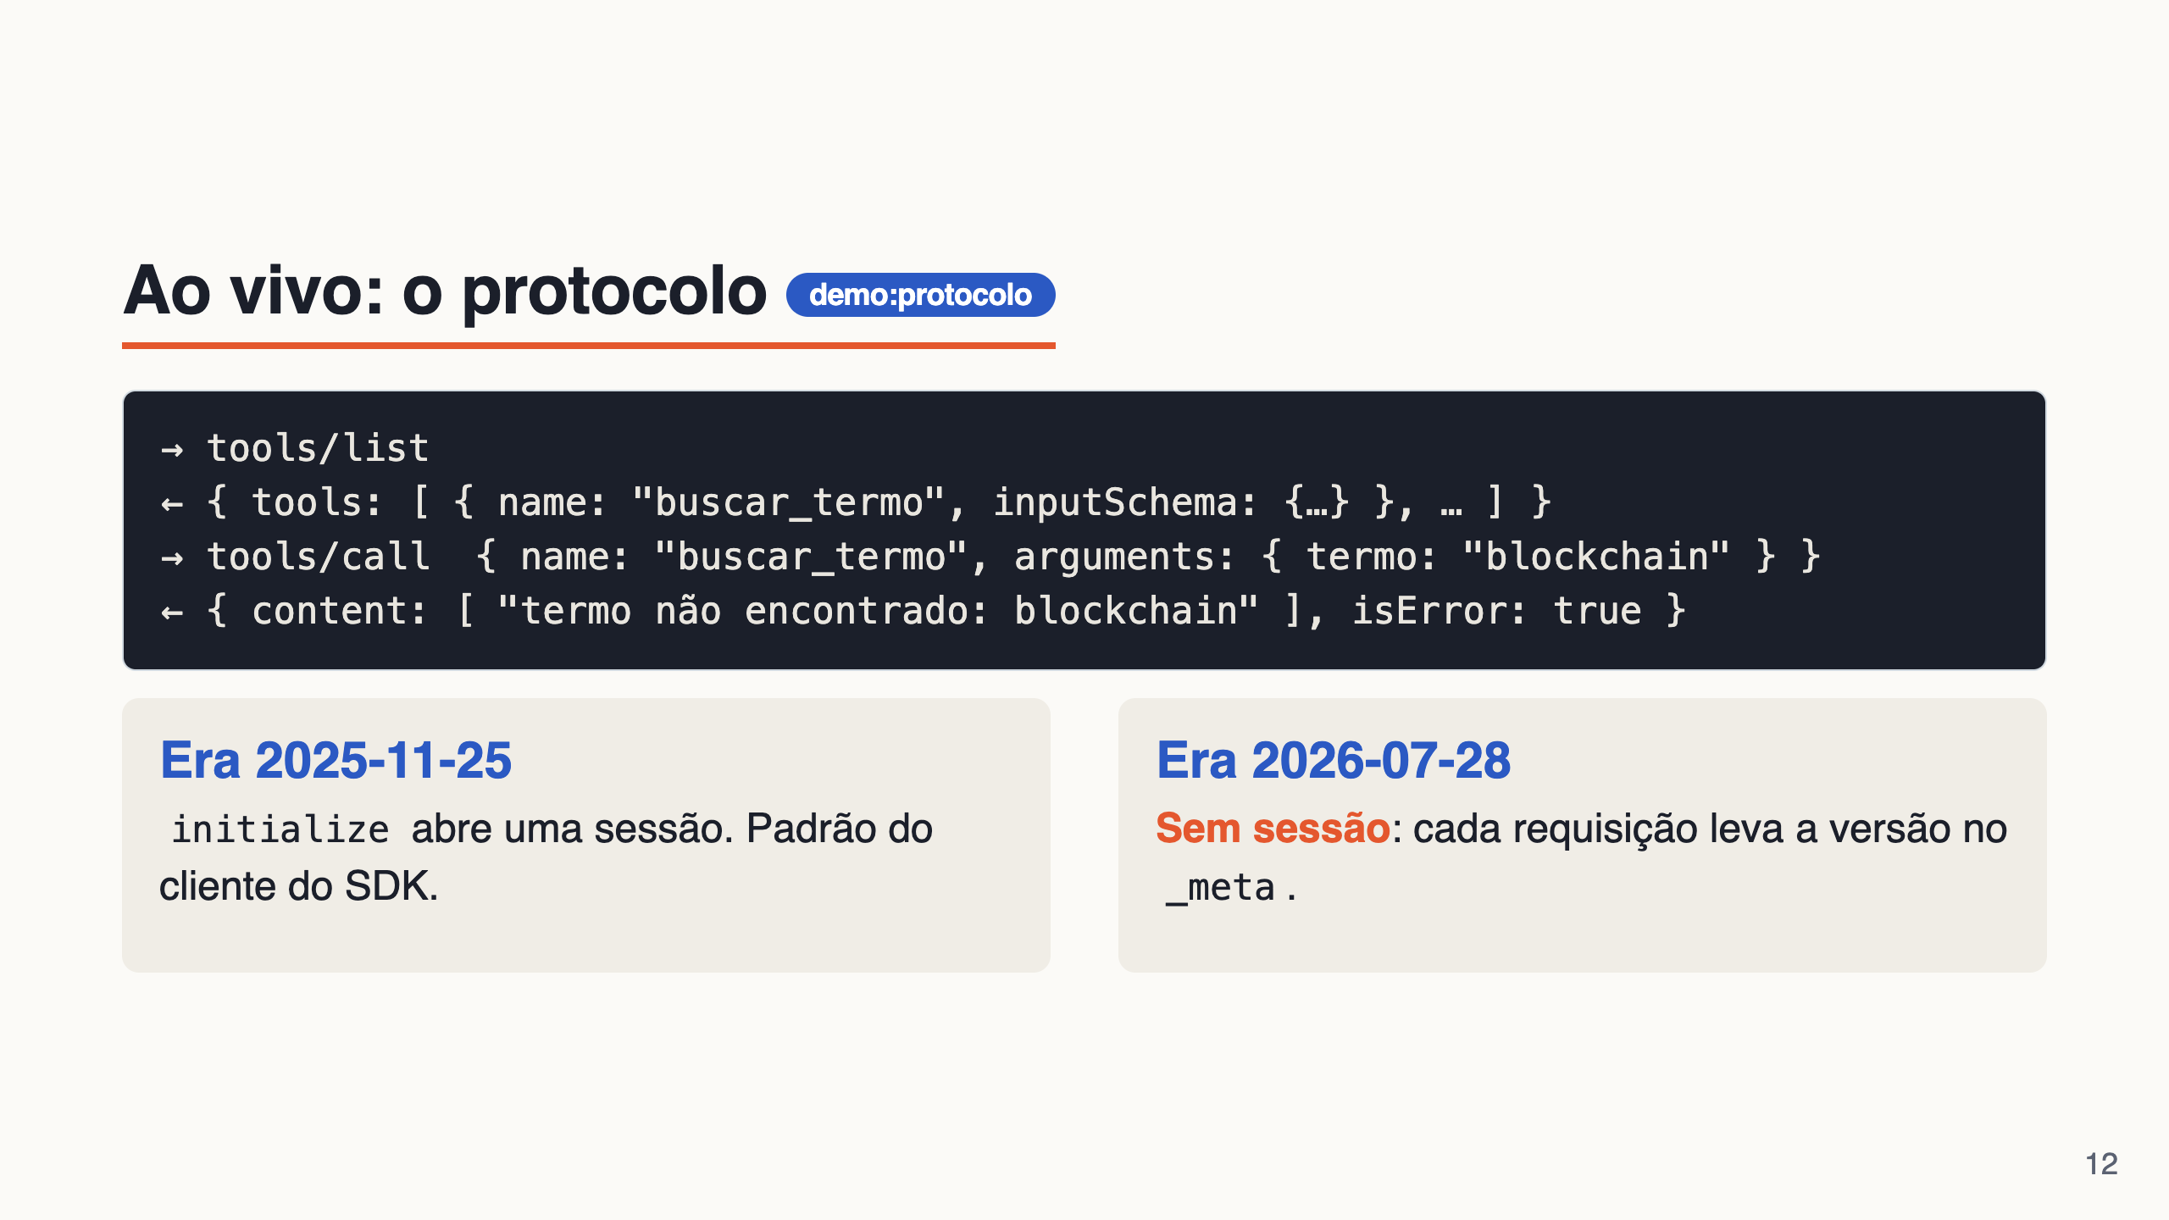
Notes:
24–28 min. Rodar a demo (offline, instantânea). Mostrar: erro de ferramenta é resposta, não exceção. Na segunda parte, por stdio em modo auto, não há initialize. Para tools/resources/prompts, as duas eras se comportam igual.

Slide 13
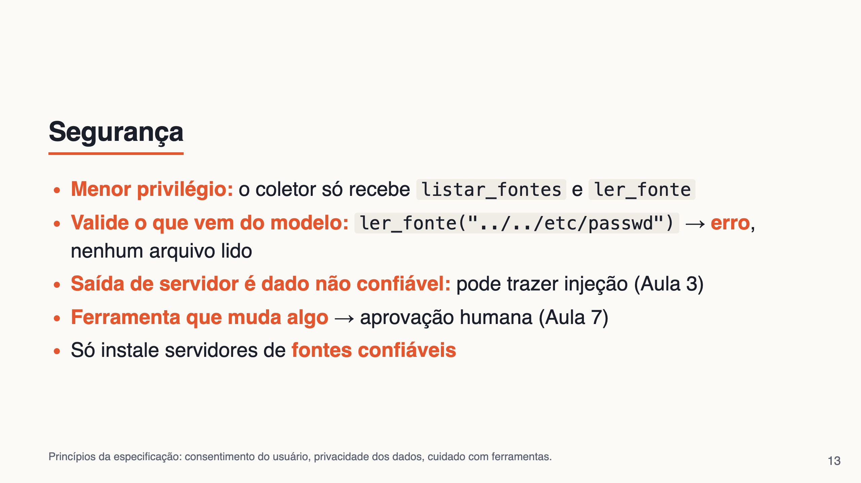
Notes:
28–30 min. O teste do projeto tenta exatamente esse ataque de caminho de arquivo.

Slide 14
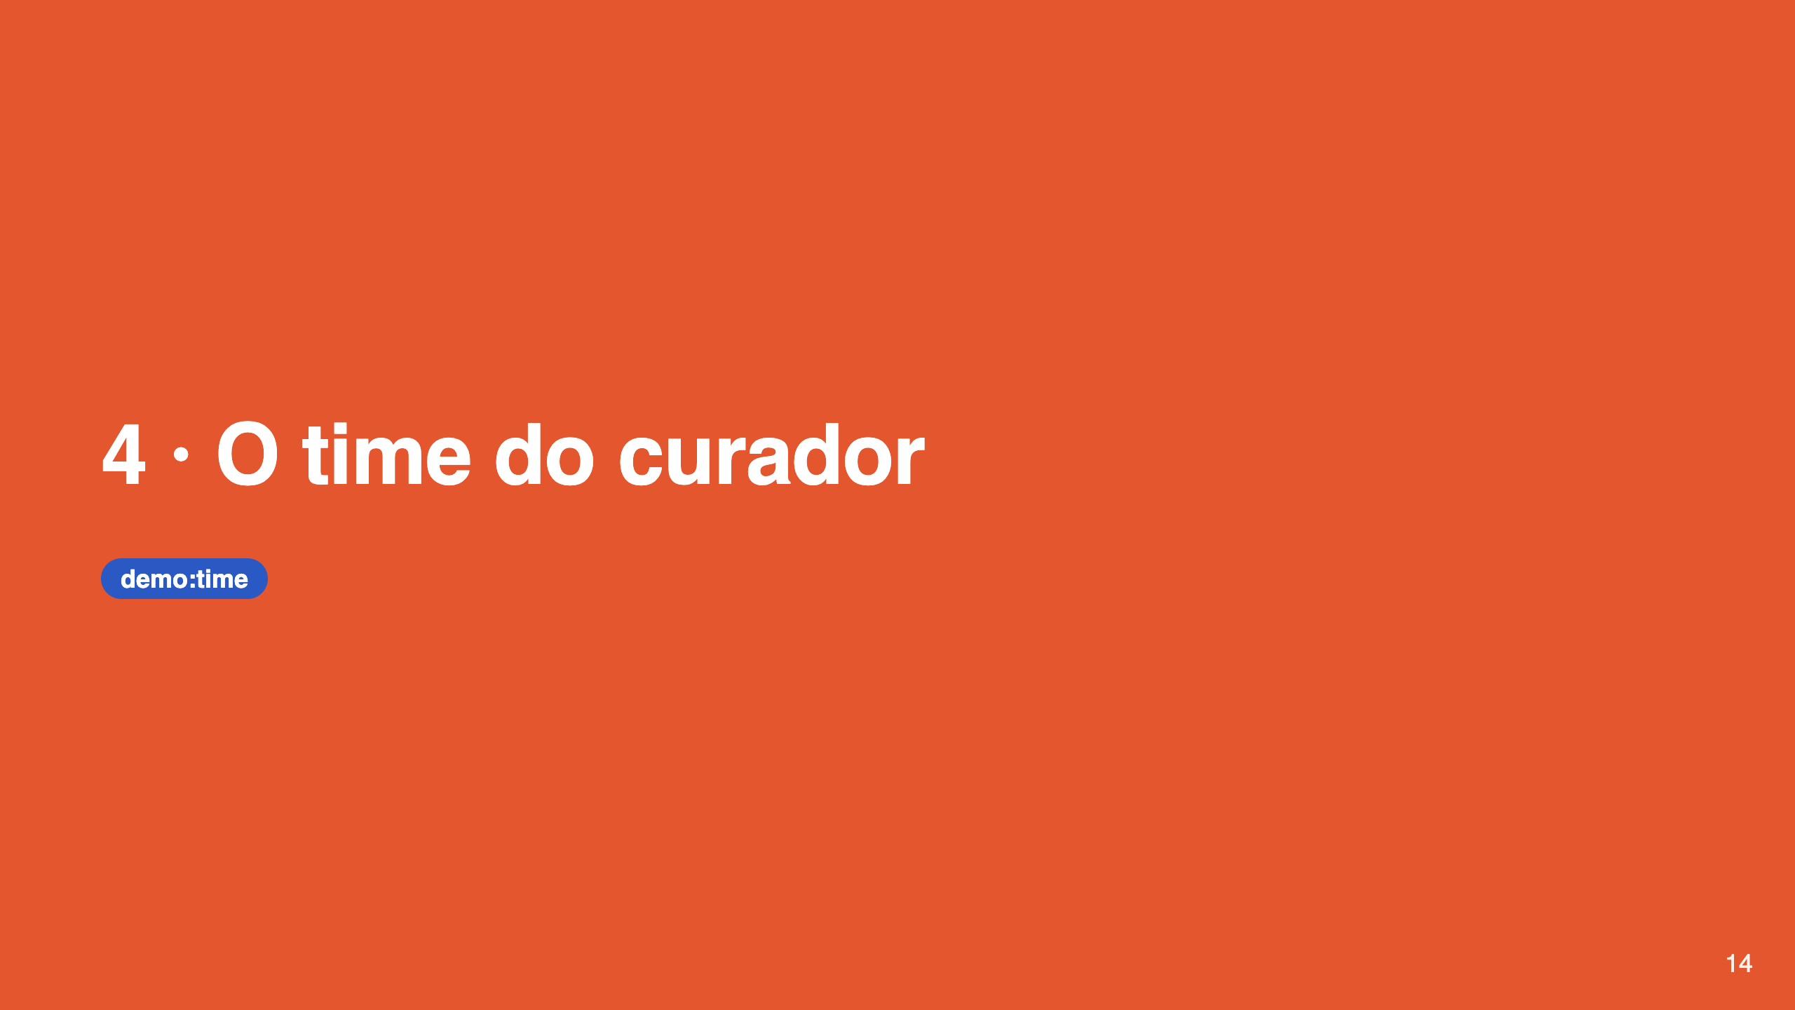

Slide 15
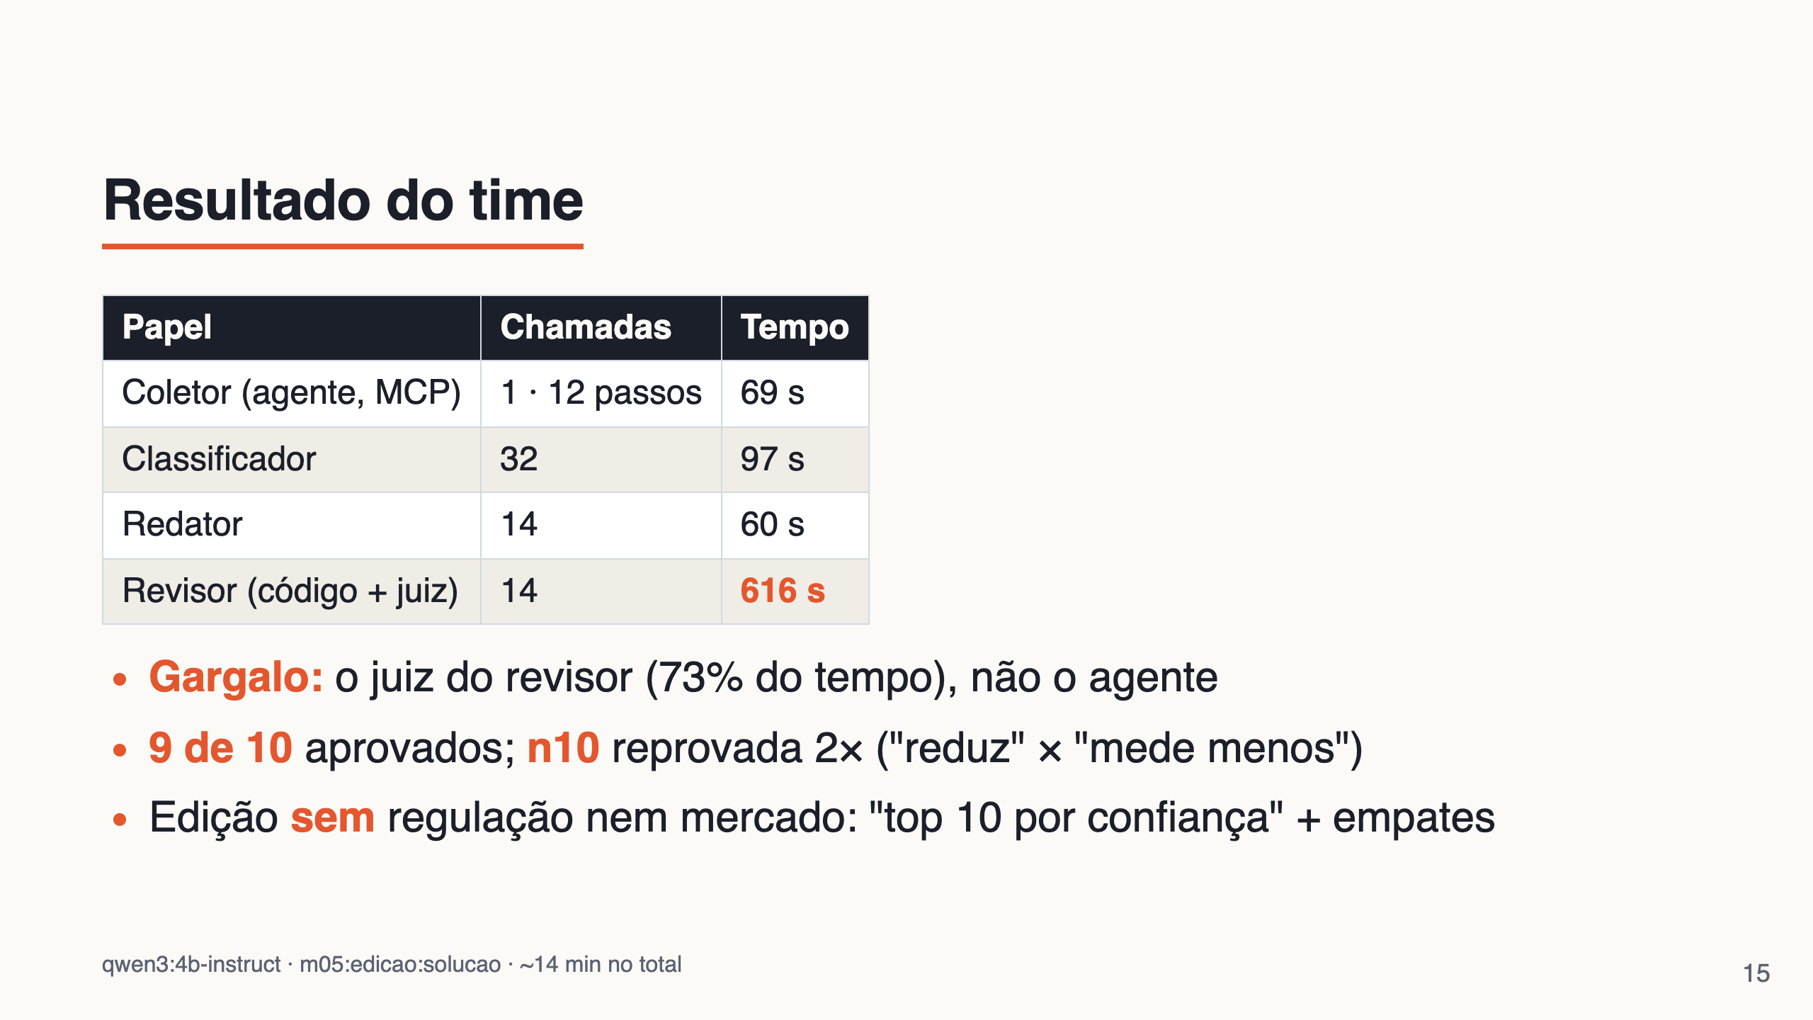
Notes:
30–40 min. Mostrar a edição gravada (saidas/edicao.md). Três pontos: o custo estava no revisor (juiz verboso), o gerador + revisor funcionou (e o juiz pode ser rigoroso demais), e um viés editorial surgiu sem ninguém pedir. Feche com: precisava de um time? As etapas são sequenciais e dependentes; o ganho foi organização e permissões separadas, não paralelismo.

Slide 16


Slide 17
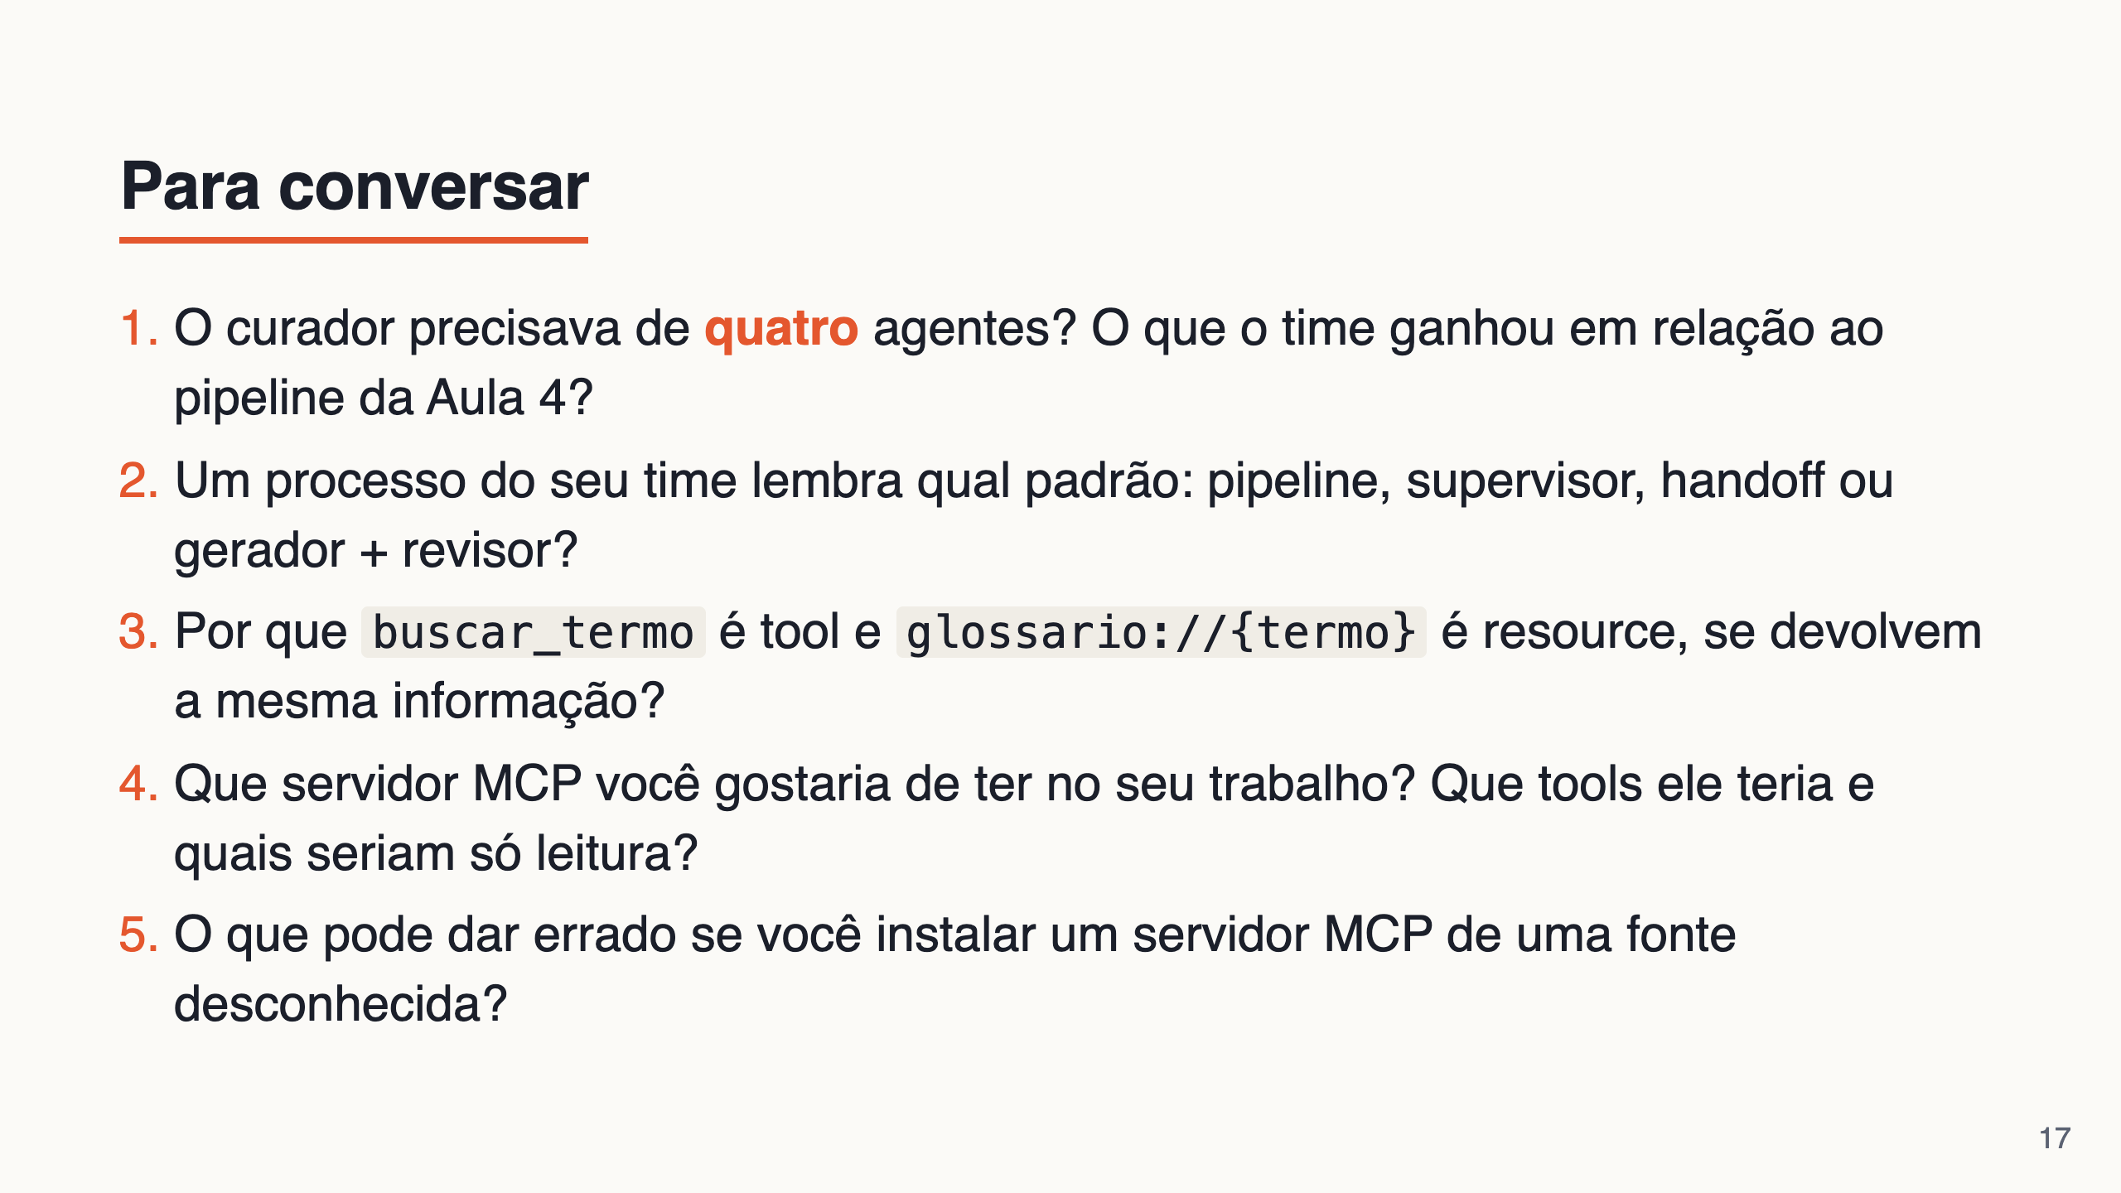
Notes:
40–55 min. Respostas esperadas no guia do mentor.

Slide 18
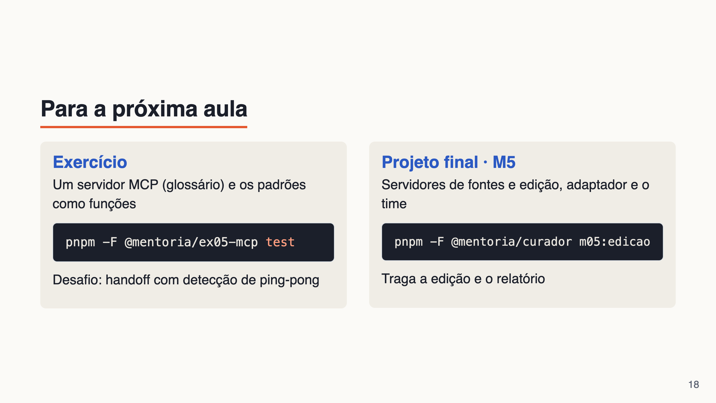

Slide 19
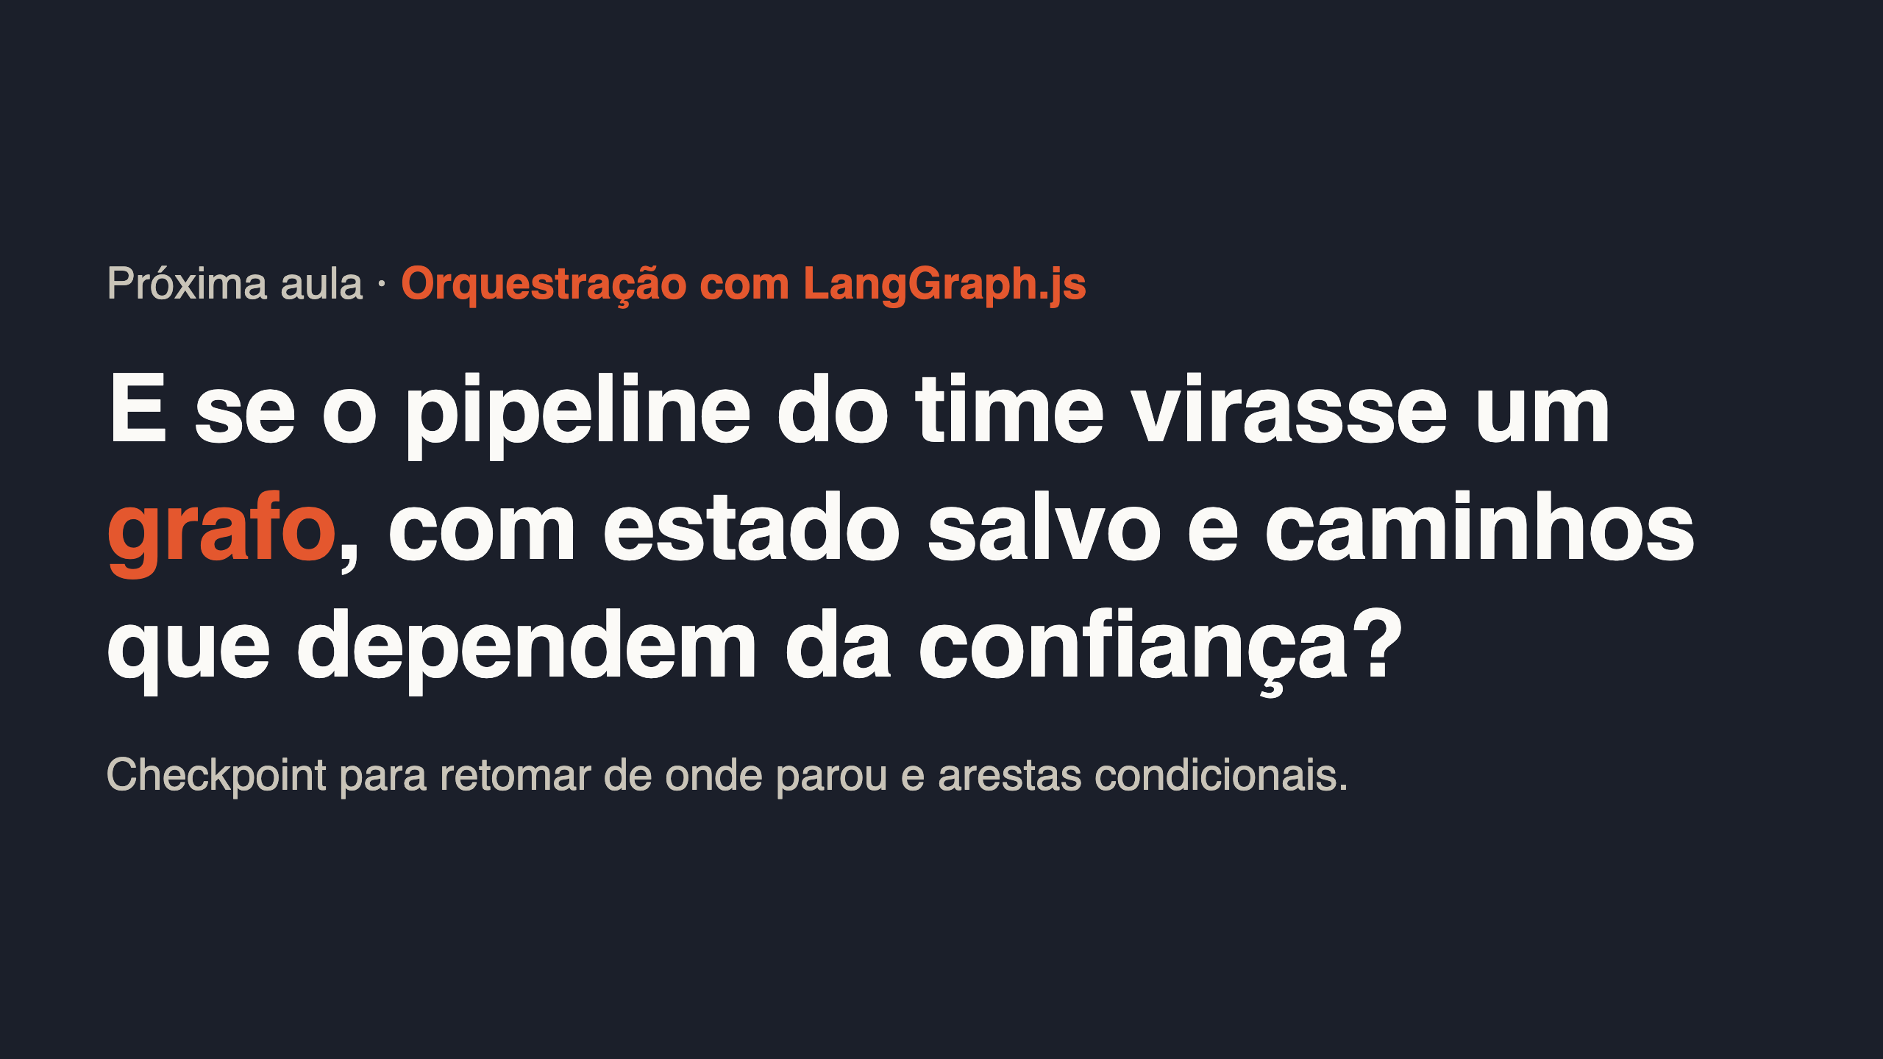
Notes:
Gancho para a Aula 6.

